Slide 1

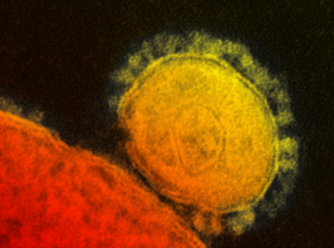

Pandémie COVID–19
(SARS-CoV-2)
Immunité - Méthodes diagnostiques
Robert COHEN
InfoVac-France
ACTIV
GPIP
CHI-Créteil
UPEC
Màj 07 Octobre 2020

Slide 2

Ont contribué à la réalisation de ce diaporama
Yves Gillet
Amine Si Ali
Olivier Romain
Emmanuel Grimprel
Vincent Gajdos
Marie-Aliette Dommergues
François Vie Le Sage
Geneviève Monguillot
Avertissement : Il persiste encore de très nombreuses inconnues sur
  ce virus
  cette pandémie
  les traitements

Slide 3

7 erreurs à propos du SARS-CoV-2
  Il n’y a pas de transmission « air » du virus
  Le masque est inutile en population générale
  La PCR nasale n’est pas un examen sensible
  Les tests de diagnostic rapide « antigènique » n’ont pas d’utilité
  Une PCR + = risque élevé de contagion
  Sérologie négative à distance des symptômes = pas de maladie
  Un vaccin efficace, bien toléré et en quantité suffisante va être disponible avant la fin de l’année 2020
3
3
3
3
3
3
3
3
3

Slide 4
Immunité vis-à-vis des coronavirus
Certitudes & incertitudes

Slide 5
COVID-19 et Immunité : Certitudes
Si les patients guérissent « naturellement » d’une maladie infectieuse, c’est que le système immunitaire a réussi à contrôler l’infection
  Anticorps neutralisants
  Immunité cellulaire
La maladie est donc immunisante pour l’immense majorité des patients +++
Les anticorps détectés par des tests de diagnostic rapide ou dosés par ELISA après la maladie témoignent du contact avec le virus et de cette immunisation
Cela ne veut pas dire que ces anticorps dosés en routine soient eux même protecteurs. Ils peuvent témoigner
  de la présence d’anticorps neutralisants
  de la mise en place d’une l’immunité cellulaire

Slide 6

COVID-19 et Immunité : Incertitudes
Une proportion non négligeable (10 à 20%) des patients ayant été infectés et guéris garde une PCR + dans les semaines ou mois qui suivent l’infection
La majorité d’entre eux sont asymptomatiques
Quelques uns se plaignent d’asthénie
D’autres ont des symptômes respiratoires ou digestifs sans que l’on puisse affirmer que le SARS-CoV-2 en soit responsable
Un cas de réinfection a été rapporté à Hongkong
  Adulte pauci-symptomatique en Mars 2020 → PCR +
  PCR de nouveau + plusieurs mois après au décours d’un voyage en Europe
    Patient complètement asymptomatique
    Virus ≠ du premier (séquençage)
    Culture virale ? Sérologie ? Contagiosité ?
5/10/2020

Slide 7
COVID-19 et Immunité : Incertitudes
Mais :
    Un seul cas suggérant qu’une deuxième maladie plus sévère que la première a été décris
    Peu d’exemples de maladie infectieuse où la 2ème maladie soit plus grave que la première en population générale
Les patients PCR + à distance de l’infection, quand l’immunité a été mise en place, ne sont probablement pas ou peu contagieux et ne témoignent pas d’une circulation virale
Au décours du pic épidémique dans les régions fortement touchées, il est difficile d’interpréter une PCR positive sans
  Bien analyser les dates éventuelles de contamination et de début des symptômes
  Utiliser en cas de de doute une sérologie concomitante
5/10/2020

Slide 8
COVID-19 et Immunité : Incertitudes
Le fait qu’un test positif ne permette pas d’éliminer que le patient puisse avoir une PCR positive secondairement et les incertitudes sur la durée de protection expliquent que l’OMS se soit prononcée contre la délivrance de « passeport sérologique »
La durée de protection +++
  1 à 3 ans pour les coronavirus « habituels »
  2 à 14 ans de persistance d’Ac neutralisants pour le Sars-CoV-1
  Sars-CoV2 ???
Des études suggèrent que les taux d’anticorps (1)
  Diminuent progressivement en fonction de l’antigène, de l’individu et de la gravité de la maladie
  Mais qu’environ ¼ des patients asymptomatiques ou pauci-symptomatiques pourraient devenir séronégatifs après la contamination
  Ce qui n’exclut pas la persistance d’une immunité cellulaire (CD4, CD8)
En effet deux études (2,3) retrouvent une mémoire immunitaire des cellules T CD4 + et CD8 + induites par le SARS-CoV-2 chez des patients convalescents
1) Long Qx Nature Med June 2020
2) Peng Y BioRxiv 2020 June https://pubmed.ncbi.nlm.nih.gov/32577665/
3) Le Bert N Nature June 2020 https://pubmed.ncbi.nlm.nih.gov/32668444/
5/10/2020

Slide 9
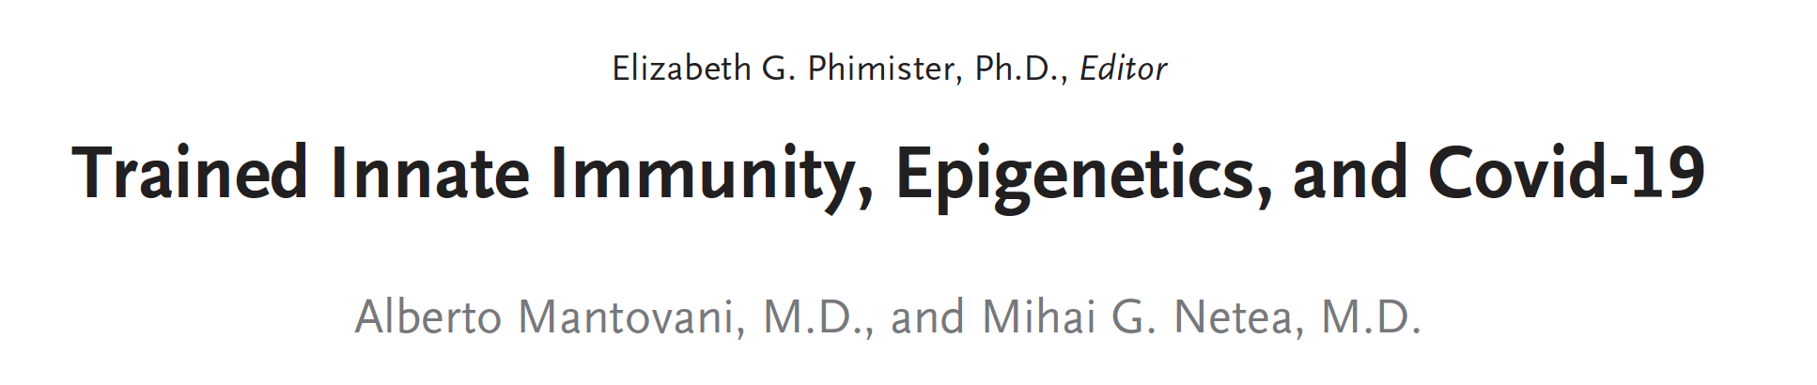
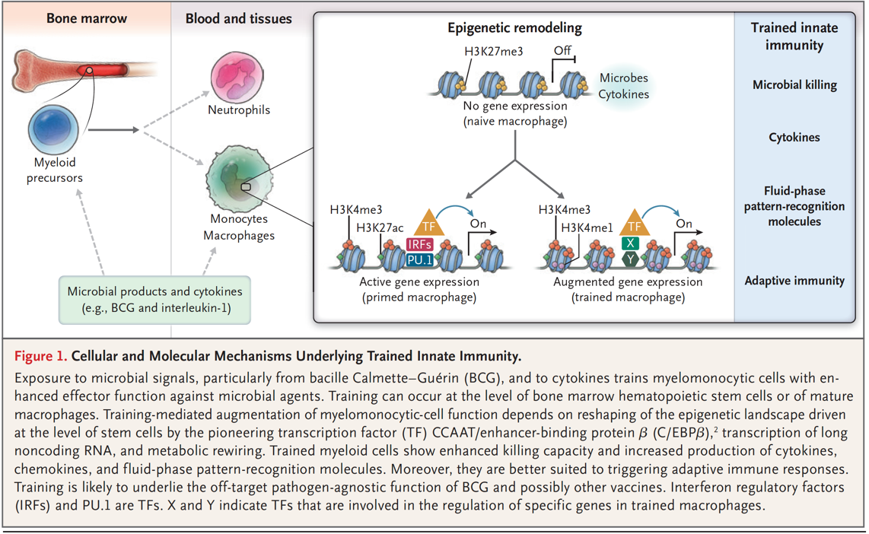
Cette synthèse décrit les liens éventuels entre protection contre le SARS-CoV-2, vaccins et immunité « entrainée »
5/10/2020
9

Slide 10
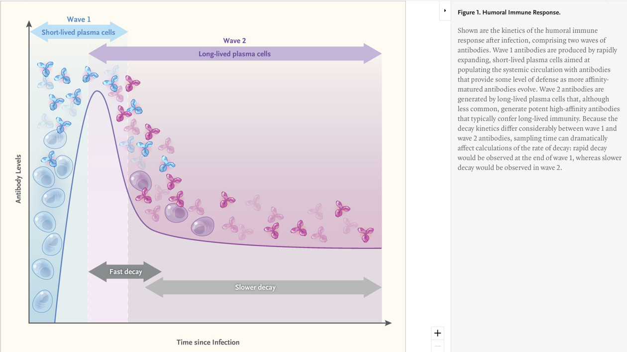
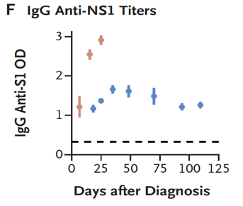
COVID-19 et Immunité : Incertitudes
Cette synthèse rappelle que pour le SARS-CoV-2 comme pour bien d’autres agents pathogènes, le pic de C° d’anticorps (fabriqués par des plasmocytes de demi-vie courte) est suivi d’un plateau, descendant pus doucement, fabriqués par des cellules à longue demi-vie)
5/10/2020
https://www.nejm.org/doi/full/10.1056/NEJMoa2026116?query=featured_coronavirus

Slide 11
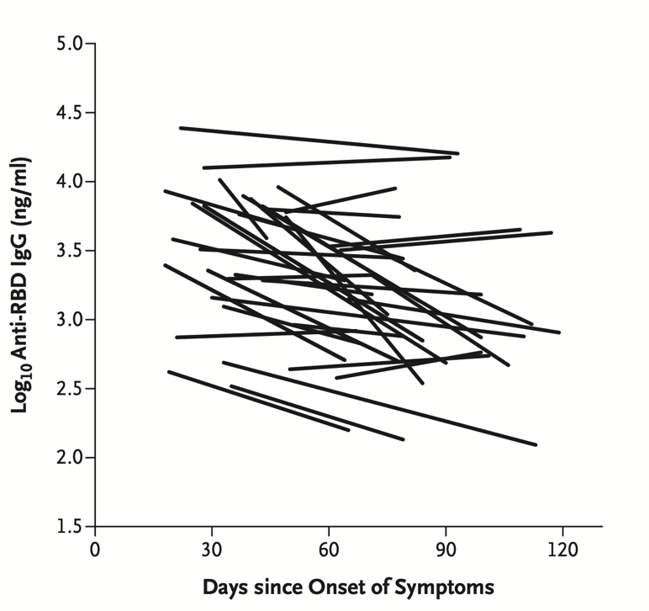
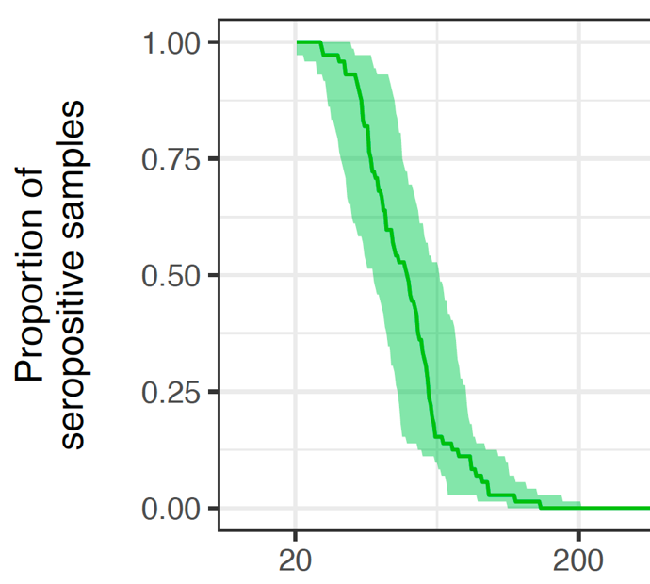
Les Ac. induits par l’infection déclinent mais de façon variable
d’un individu à l’autre
en fonction de l’antigène
d’une étude à l’autre
Rapid Decay of Anti-SARS-CoV-2 antibodies in Persons with Mild Covid-19
Ibarrondo et al NEJM 2020, July 21
Humoral response dynamics following Infectionwith SARS-CoV-2
Granjean et al doi: https://doi.org/10.1101/2020.07.16.20155663.
Demi-vie pour
Ac Anti nucléoprotéine : 52 j → 50 % négatif en 6 mois
Ac anti spike : 85 J
5/10/2020
11

Slide 12
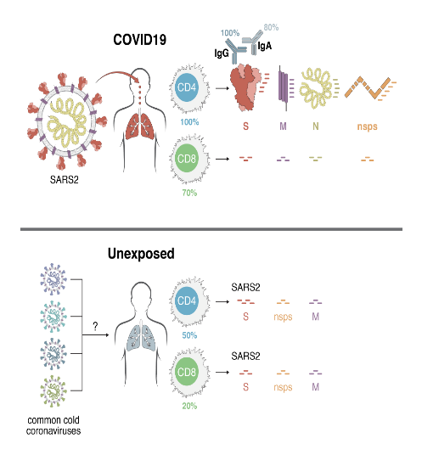
COVID-19 et Immunité : Incertitudes
Différentes études (2,3) retrouvent une mémoire immunitaire forte des cellules T CD4 + et CD8 + induites par le SARS-CoV-2 chez des patients convalescents
D’autres, suggèrent aussi un certain degré de protection croisée entre les coronavirus « habituels » et le SARS-CoV-2
En effet, les auteurs ont détecté des cellules T CD4+ réagissant au SARS-CoV-2 chez environ 40 à 60 % des personnes non exposées, ce qui suggère une reconnaissance des cellules T chez les patients préalablement infectés par les coronavirus habituels
1) Long Qx Nature Med June 2020
2) Peng Y BioRxiv 2020 June https://pubmed.ncbi.nlm.nih.gov/32577665/
3) Le Bert N Nature June 2020 https://pubmed.ncbi.nlm.nih.gov/32668444/
4) Grifoni Cell June 2020

Slide 13
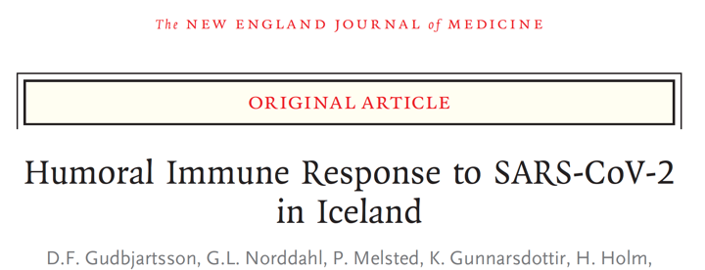
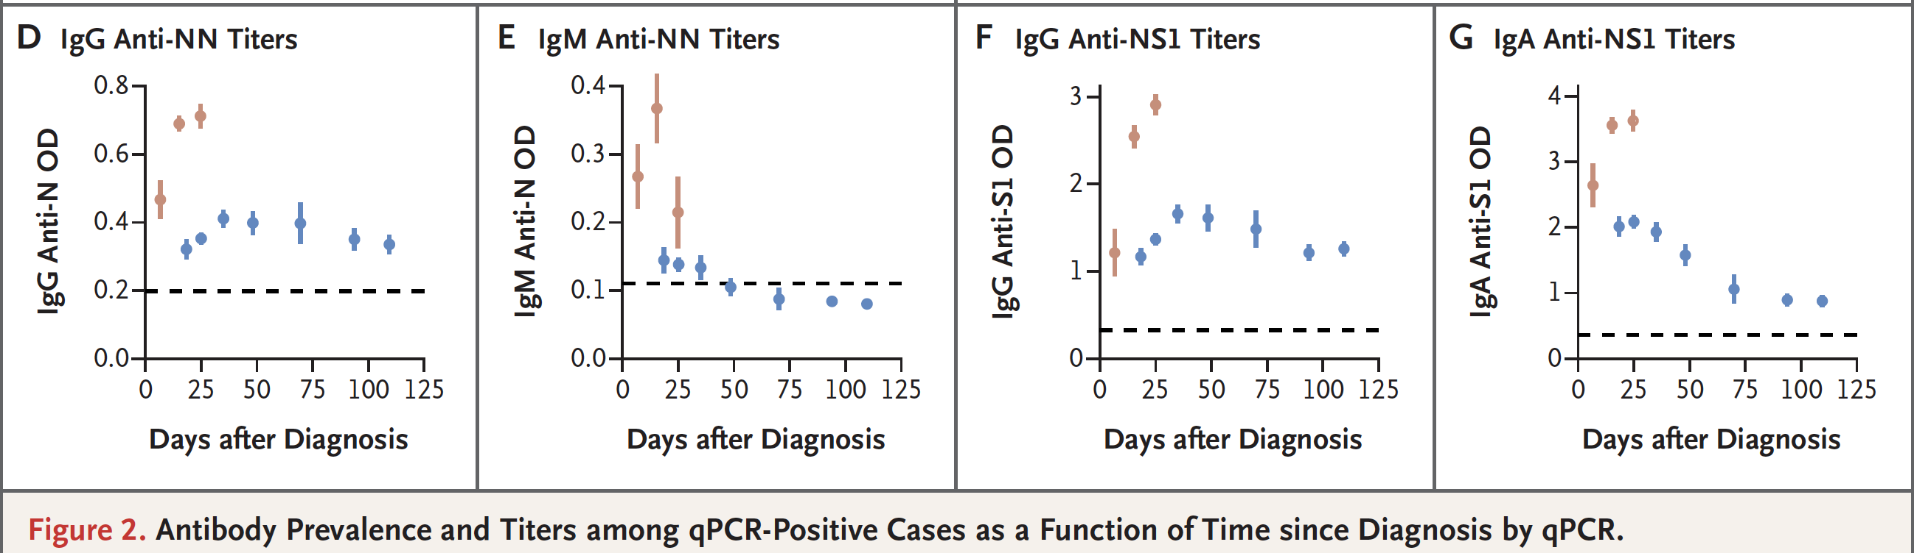
1107 des 1215 (91%) patients ayant guéri d’une infection à SARS-CoV-2 ont une sérologie +
44% des personnes infectées n’ont pas été diagnostiquées par PCR
Les taux d’anticorps ne diminuent pas dans les 4 mois
Risque de décès : 0,3 %
5/10/2020
https://www.nejm.org/doi/full/10.1056/NEJMoa2026116?query=featured_coronavirus
13

Slide 14
Les méthodes diagnostiques

Slide 15
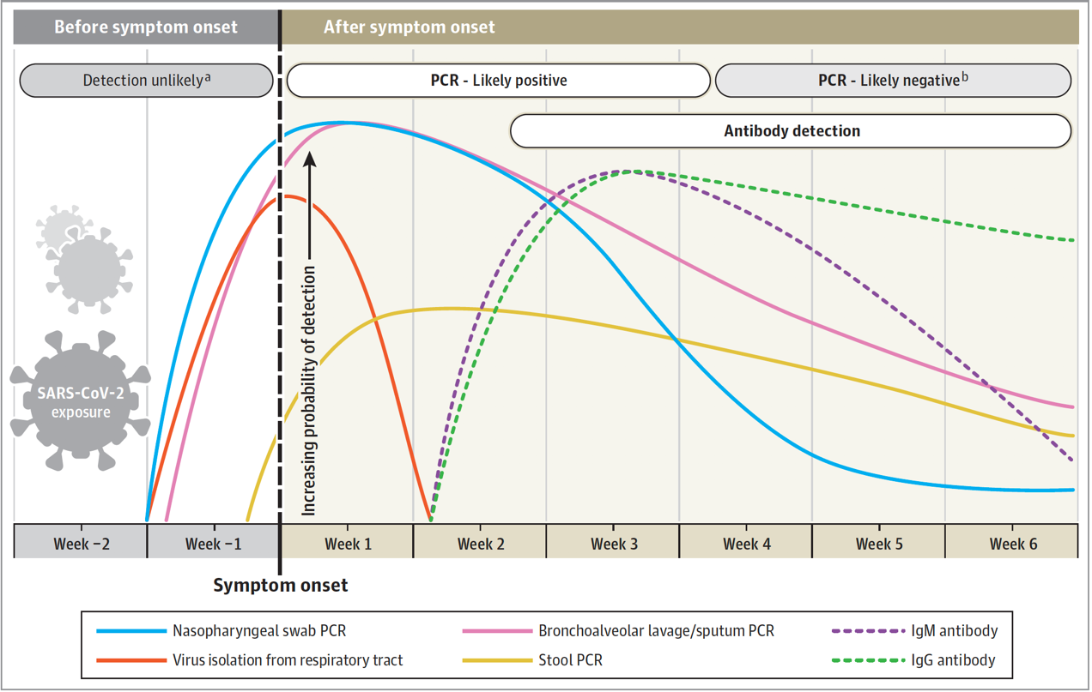
Interprétation des méthodes diagnostiques en fonction du stade de l’infection
15

Slide 16
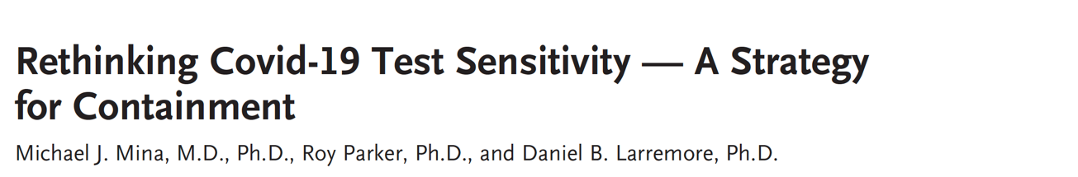
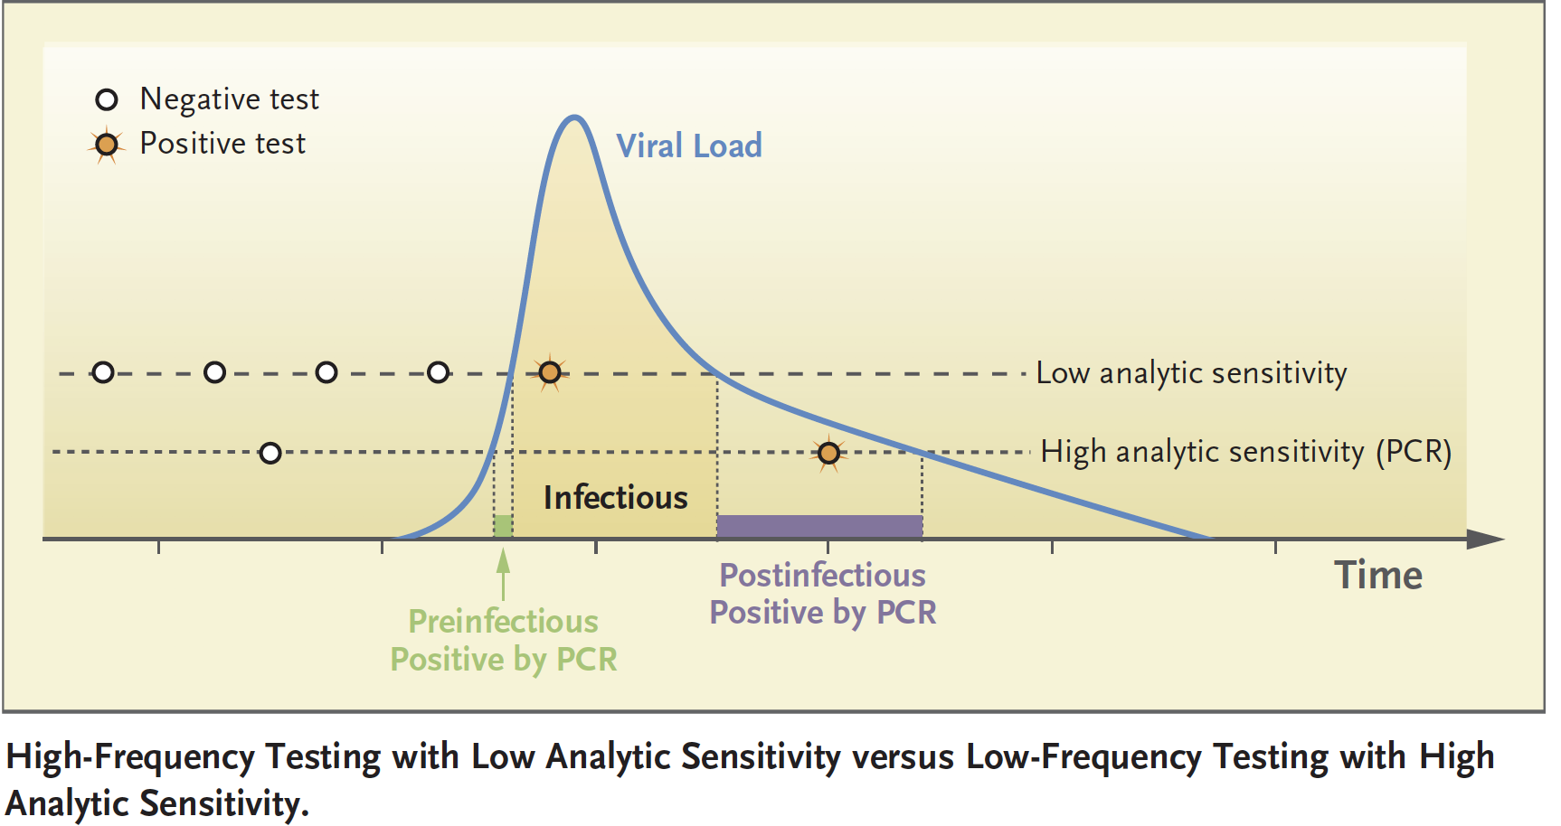

5/10/2020

Slide 17
CONTAMINATION
MALADIE
Asymptomatiques
Séquelles……..
Symptômes
Bénins
Graves
0
7
15
21
28
Contagiosité
0
4
7
15
21
28
.
...
..
.
...
..
..
..
.
..
.
.
...
..
..
.
.
.
...
...
...
..
..
..
..
.
.
…
...
.
.
PCR
0
4
7
15
21
28
…
..
…
…
…
……
…
..
………
…
..
…
Sérologie (Ac)
0
4
7
15
21
28
Contagiosité
2 à 4 jours avant les symptômes
Les asymptomatiques peuvent être contagieux
Diminue après 1 semaine de symptômes et 14 jours après la contamination
PCR
Une PCR + ne signifie pas forcément contagiosité
Tenir compte de la clinique, de l’existence ou non de symptômes et de la date estimée de contamination
Si PCR + chez asymptomatique, sans date de contact identifiée, le considérer en début de maladie (sauf si sérologie positive)
5/10/2020

Slide 18
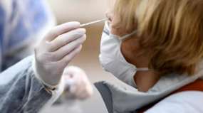
Détection du virus par PCR classique
Le test de référence de diagnostic du SARS-CoV-2 : détection de l’ARN viral par PCR
  Prélèvements rhino-pharyngés plus sensibles qu’oro-pharyngés
  Prélèvements salivaires (moins désagréables): sensibilité discordante selon les études probablement moins sensibles que les prélèvements naso-pharyngés
  Prélèvements plus profonds : expectorations, lavages broncho-alvéolaires (si hospitalisation)
  A partir de selles : plus longtemps positifs mais sujets probablement non contaminants
Spécificité excellente
Sensibilité dépend de plusieurs facteurs :
  Qualité prélèvement (profond)
  Stade de la maladie : Dynamique de l’excrétion respiratoire virale
    Atteint son maximum à la fin de la 1ère semaine après contamination, juste avant et pendant les 3 premiers jours qui suivent apparition des symptômes
    Diminue lorsque la réponse immunitaire (IgM puis IgG) apparait
    Durant 2ème semaine, meilleur rendement des prélèvements profonds et dans les selles
18

Slide 19
Détection du virus par PCR classique
Ces tests PCR par prélèvements rhinopharyngés ont cependant plusieurs inconvénients
Leur sensibilité est imparfaite en cas de prélèvement de mauvaise qualité ou à distance de l’infection
Ils sont souvent ressentis comme désagréables par les patients rendant difficile leur répétition
Ils sont coûteux (> 50€)
L’obtention des résultats en pratique dépasse en moyenne un jour mais peut atteindre plusieurs jours quand les demandes sont nombreuses, empêchant de déclencher, dans des délais raisonnables, les enquêtes autour d’un cas
La fenêtre de positivité, chez la majorité des patients, ne dépasse pas une dizaine de jours…Un patient négatif un jour donné a pu être contagieux avant ou après un test négatif
Une PCR positive n’implique pas la contagiosité, en effet
  Une semaine après le début des signes cliniques …et/ou
  Lorsque la charge virale est faible (> 30 cycles en PCR) …et/ou
  Lorsque la sérologie est positive
Les cultures virales sont négatives suggérant une
infectivité faible ou absente
19

Slide 20
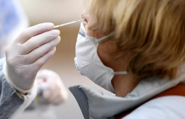
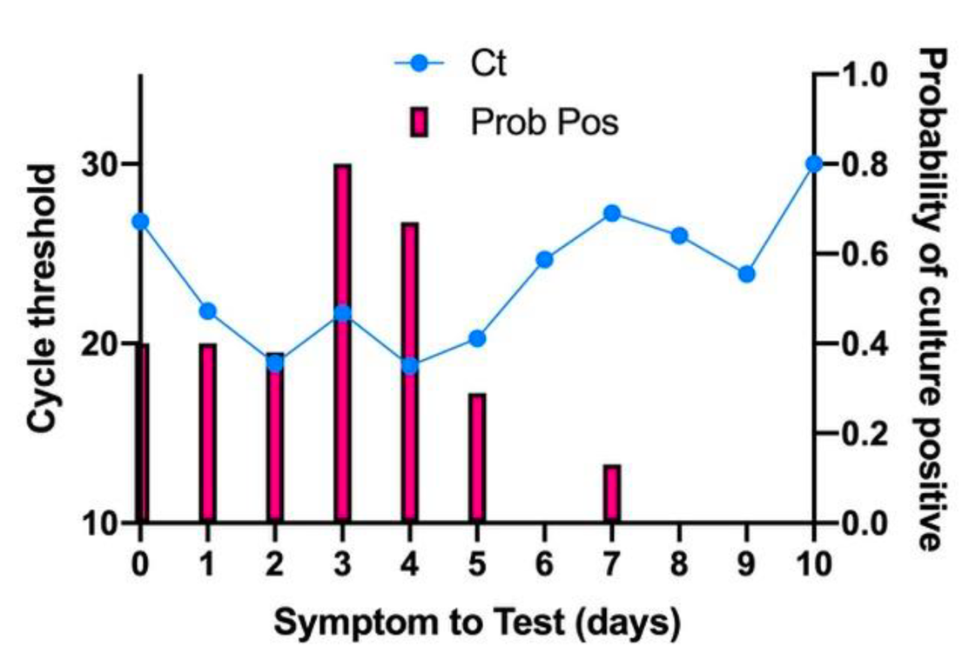
Détection du virus
Au delà de 25 cycles
en RT-PCR et/ou
au-delà de 8 jours après le début des symptômes,
la culture virale est
rarement positive,
plaidant pour
une faible contagiosité
Bullard CID June 2020
20

Slide 21
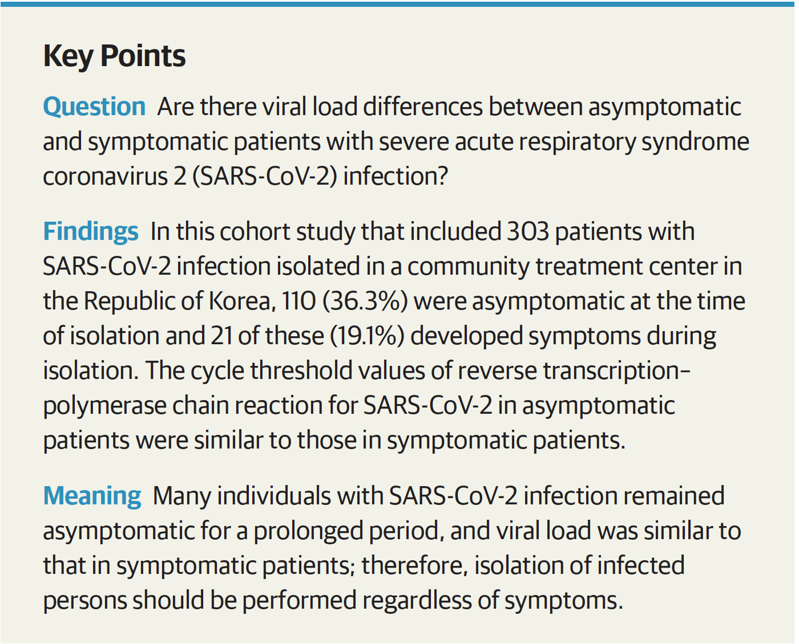
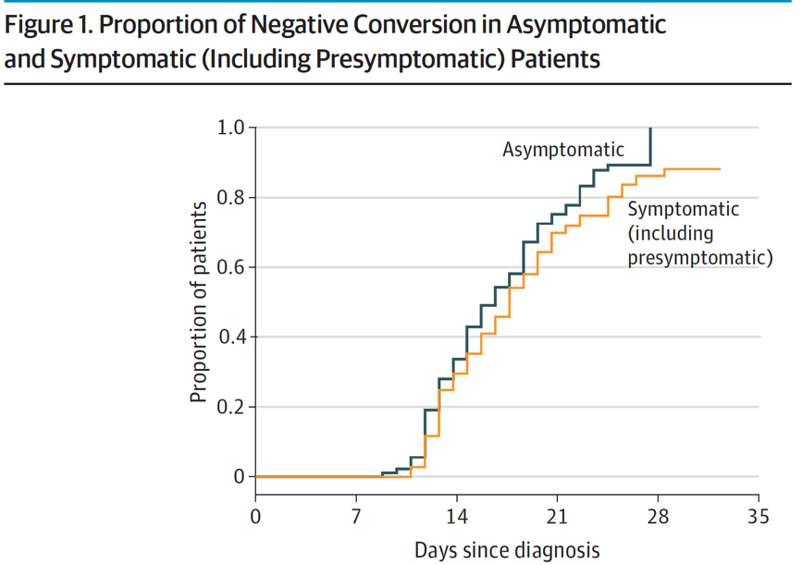
Détection du virus par PCR Patients vs asymptomatiques
Dans cette étude la charge virale et le temps de négativation de la PCR étaient comparables chez les patients vs asymptomatiques
JAMA Intern Med. Published online August 6, 2020. doi:10.1001/jamainternmed.2020.3862
21

Slide 22
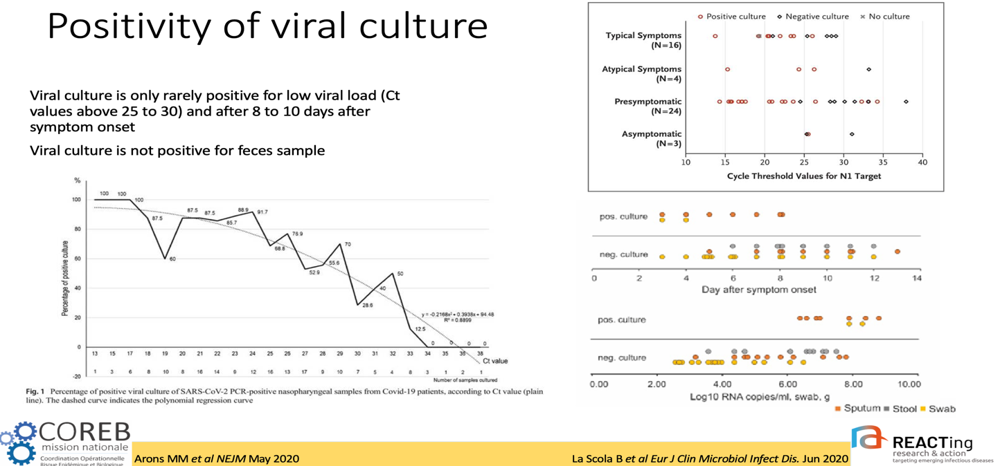
Détection du virus en fonction du temps
La positivité de la culture virale diminue en fonction du délai après le début des symptômes et du nombre de cycles en RT-PCR
22

Slide 23
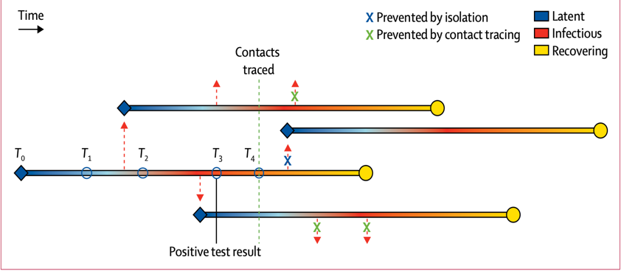
Impact of delays on effectiveness of contact tracing strategies for COVID-19: a modelling study.
Kretzschmar Lancet Public Health 2020 July 16, 2020
La rapidité d’obtention des résultats des tests est cruciale pour l’efficacité du dépistage des sujets contacts contaminés et la diminution du R0
Pour un R0 à 1,2 (obtenu grâce aux mesures de distanciation et des gestes barrières)
  Un délai de 0 jours : R0 = 0·8
  Un délai d’un jour : R0 = 1
  Un délai de 3 j : R0 = 1,2
  En pratique le délai dépasse en règle générale 24 heures et souvent 3 jours…
  Il faut se poser la question de l’intérêt des TDR

Slide 24
Chez quels enfants faire une PCR* ?
A tout âge, en présence de symptômes infectieux inhabituels par leur durée, leur nature, ou leur gravité
Tous les enfants hospitalisés
Chez les enfants de plus de 6 ans, devant tout syndrome infectieux dont le tableau clinique et/ou biologique n’a pas permis un diagnostic précis (angine à SGA, pneumonie, infection urinaire…)
Tous les enfants, quel que soit l’âge, lorsqu’un cas contact intra familial ou un contact prolongé (internat, nuit partagée..) a été diagnostiqué, même en l’absence de tout symptôme
En cas de contact** extra-familial (type contact scolaire ou récréatif) avec une personne se révélant ultérieurement COVID +, les enfants de moins de 6 ans ne seront prélevés systématiquement que lorsqu’ils sont symptomatiques
* Un test antigénique positif a la même valeur diagnostique qu’une PCR (spécificité excellente), négatif, il n’a pas la même valeur (sensibilité moindre)
**Contact : durée > 15 mn, sans distancement ni port rigoureux du masque
5/10/2020

Slide 25
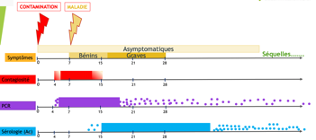
Quand faire une PCR chez l’enfant* ?
Immédiatement
  à tout âge, en présence de symptômes infectieux inhabituels par leur durée ou par leur nature :
  chez l’enfant de plus de 6 ans devant tout syndrome infectieux dont le diagnostic clinique et/ou biologique n’a pas permis un diagnostic précis (angine à SGA, pneumonie, infection urinaire…)
Si contact** « unique » avec une personne se révélant ultérieurement PCR + et en absence de symptômes évocateurs:
  Effectuer PCR 6 à 8 jours après le contact
  En mettant en place une surveillance clinique
Si contacts répétés sur une période donnée, avec une même personne se révélant ultérieurement PCR + (parents, autres membres du foyer…)
  Effectuer PCR 6 à 8 jours après le premier jour où l’on estime que le sujet contact était contaminant
  Refaire une PCR 6 à 8 jours après le dernier jour où l’on estime que le sujet contact était contaminant ?
5/10/2020

Slide 26
Détection du virus par des tests rapides
Deux types de « test rapide » ont été développés et sont en cours de développement et d’évaluation
Des PCR « rapides » réalisables dans les lieux de consultation
  Obtention du résultat en moins d’une heure
  Spécificité excellente
  Sensibilité à peine moins bonne que les PCR classiques
  Coût identique (+ équipement de départ)
Des tests antigéniques
  Beaucoup moins coûteux (quelques €)
  Très rapides (< 15’)
  Faciles à réaliser (certains pourraient être faits par les malades eux mêmes)
  Très spécifiques mais moins sensibles
  Peuvent être suffisants pour dépister les patients les + contagieux et pour diagnostiquer plus tôt les clusters
Ils pourraient avoir dans les prochains mois un rôle important dans le contrôle de l’épidémie
26

Slide 27
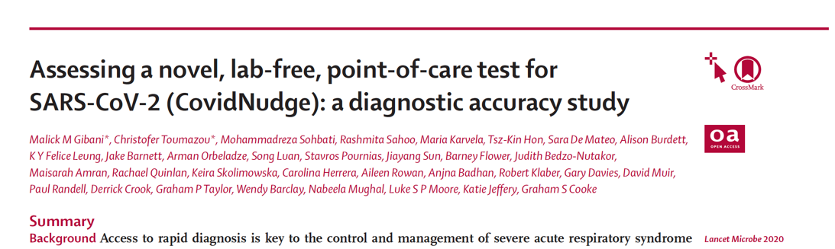
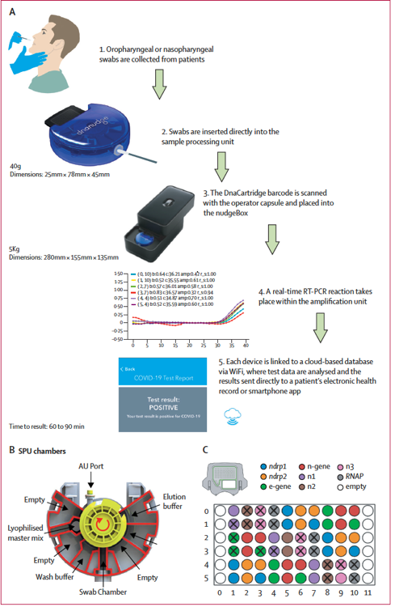
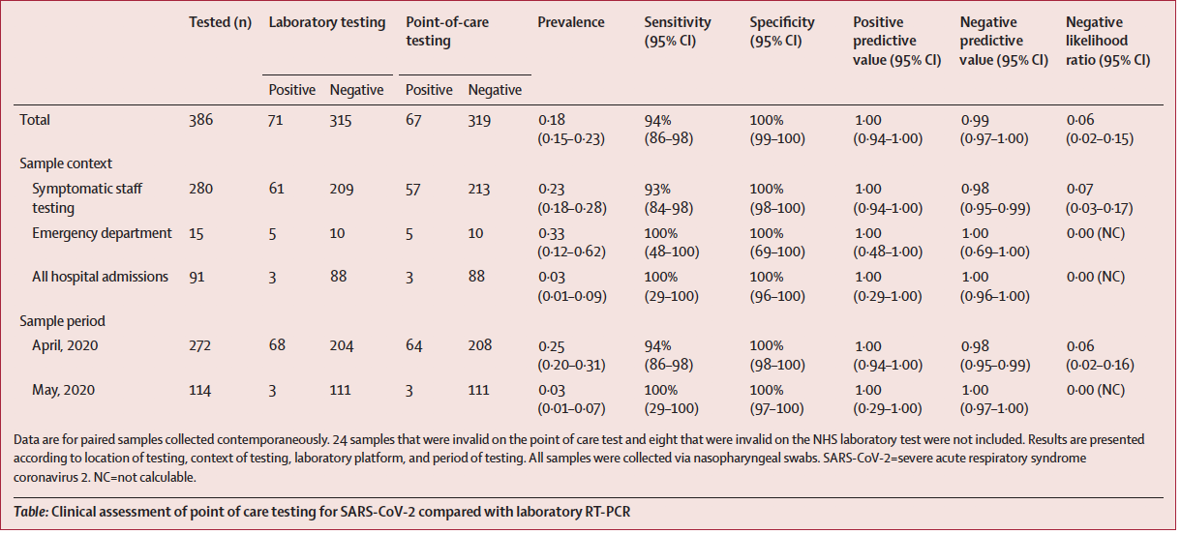
5/10/2020

Slide 28
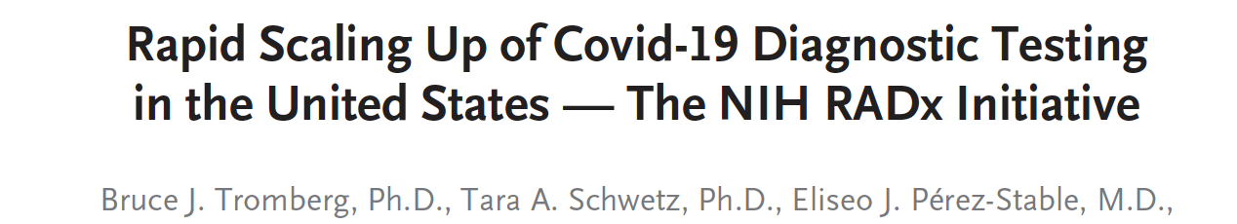
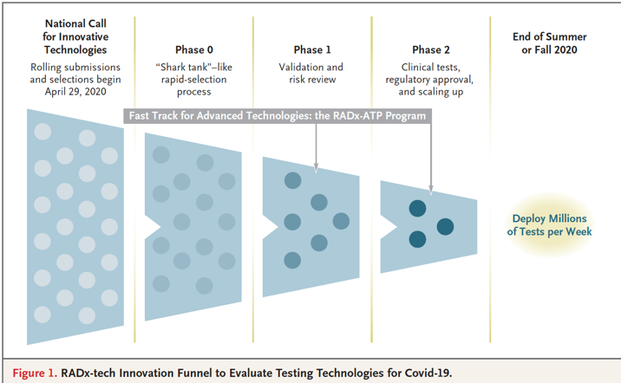
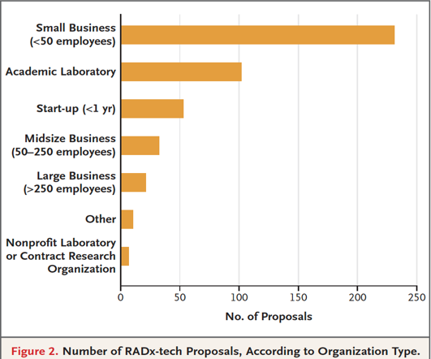
Détection du virus par des tests rapides
NEJM JULY 23, 2020
Ces tests bénéficient maintenant aux USA, de procédures rapides pour leurs développements et leur approbation.
Ils font l’objet d’un financement important.
Leurs développements sont assurés essentiellement par des petites entreprises ou des structures académiques.
28

Slide 29
Détection du virus par des tests rapides
NEJM JULY 23, 2020
Antigen tests work by detecting the presence of viral proteins and can provide rapid results, similar to the way pregnancy tests operate.
Antigen tests can offer fast and scalable point-of-care performance, but they have lower sensitivity than most nucleic acid–based assays.
This limitation can be a concern in high-risk settings such as nursing homes, where missing the detection of an infected person can lead to serious consequences
Although a number of manufacturers are known to be developing antigen-based tests, to date only two have received an FDA EUA.
Contrairement aux PCR détectant l’ARN viral, les tests antigéniques détectent des protéines virales (comme les tests de grossesse ou les tests des angines)
Les tests antigéniques, s’ils sont très spécifiques, ne seront jamais aussi sensibles que les PCR
Ceci était déjà vrai pour tous les TDR existant déjà (Streptocoque, Grippe, palu…)
5/10/2020
29

Slide 30
Détection du virus par des tests rapides
NEJM JULY 23, 2020
Antigen tests work by detecting the presence of viral proteins and can provide rapid results, similar to the way pregnancy tests operate.
Antigen tests can offer fast and scalable point-of-care performance, but they have lower sensitivity than most nucleic acid–based assays.
This limitation can be a concern in high-risk settings such as nursing homes, where missing the detection of an infected person can lead to serious consequences
Although a number of manufacturers are known to be developing antigen-based tests, to date only two have received an FDA EUA.
Ils ne peuvent pas être utilisés pour des patients à haut risque ou lorsque la non détection du virus peut avoir des conséquences importantes en terme de contagion
Ils sont d’autant plus sensibles
  que l’on est au début de la maladie
  que la charge virale est élevée
  que la réplication virale est compète aboutissant à des virions
5/10/2020
30

Slide 31
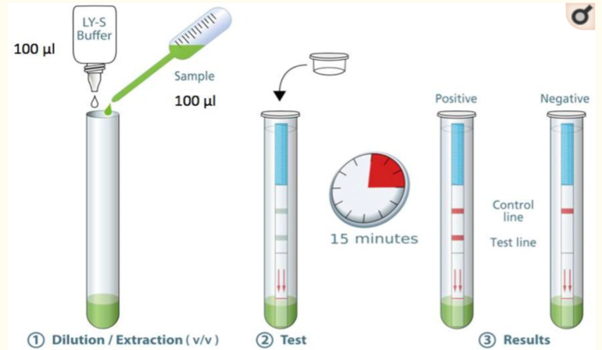
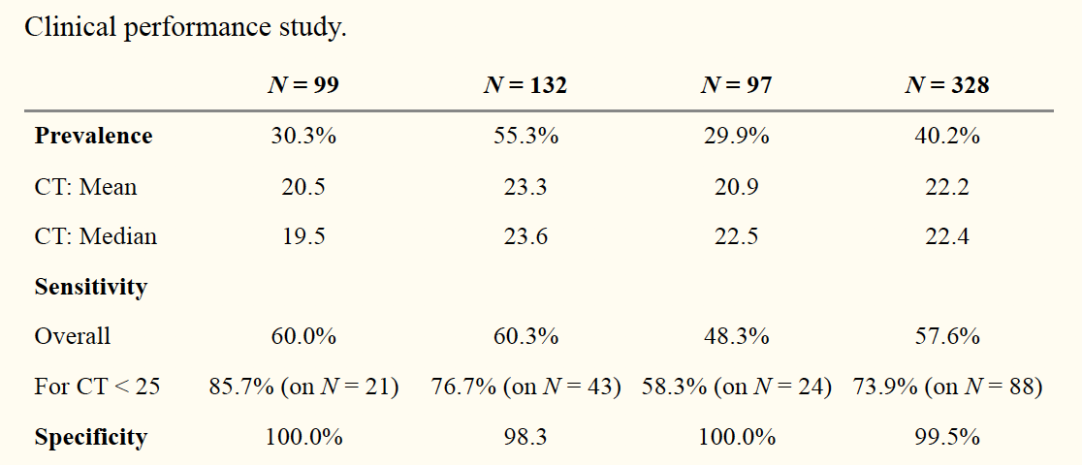
Development and Potential Usefulness of the COVID-19 Ag Respi-Strip Diagnostic Assay in a Pandemic Context
Mertens Frontiers in Medicine July 2020 doi: 10.3389/fmed.2020.00225
La spécificité de ces tests est excellente, avoisinant les 100% : un test positif signe le diagnostic.
La sensibilité est nettement moins bonne, entre 50 et 60 %, mais elle augmente lorsque la charge virale
est élevée (entre 60 et 85 %), permettant de dépister la majorité des sujets contagieux.
Les tests antigéniques supposent une excellente qualité de prélèvement.
Les performances de ces tests sont comparables à ceux des TDR de la grippe.

Slide 32
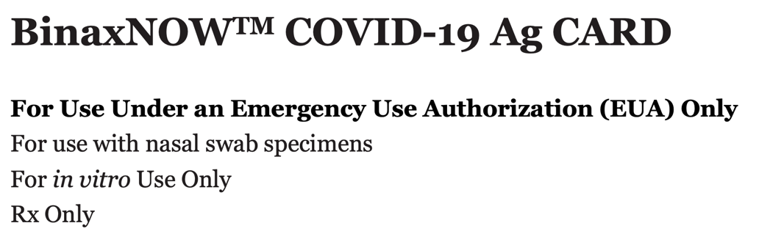

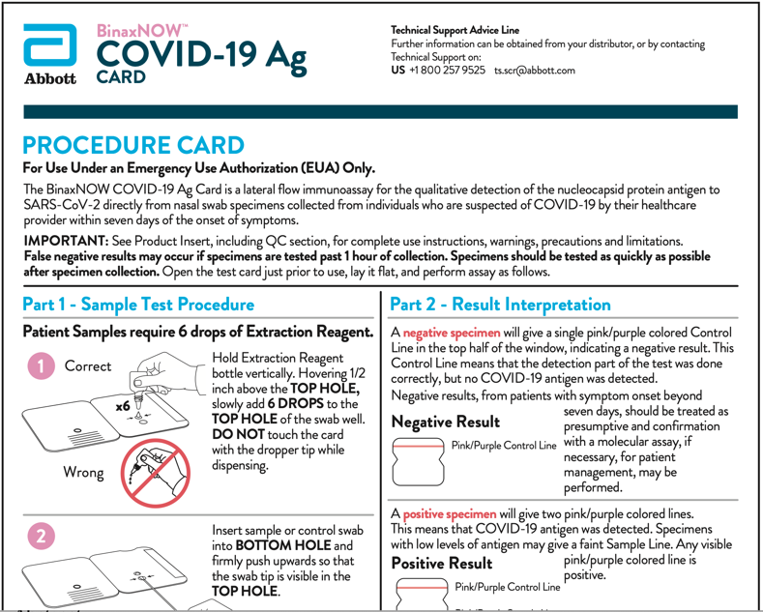
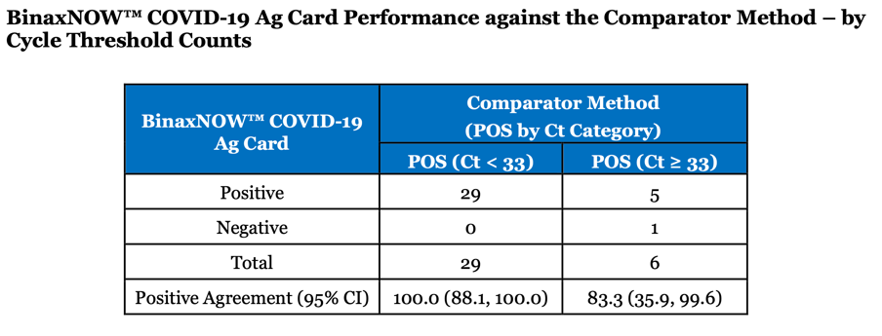
5/10/2020

Slide 33
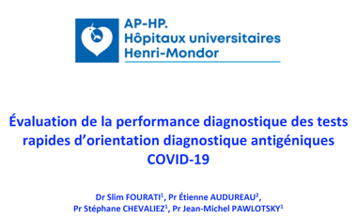
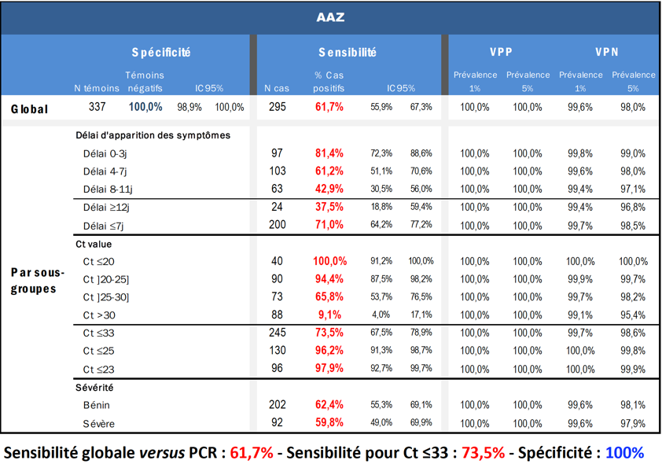
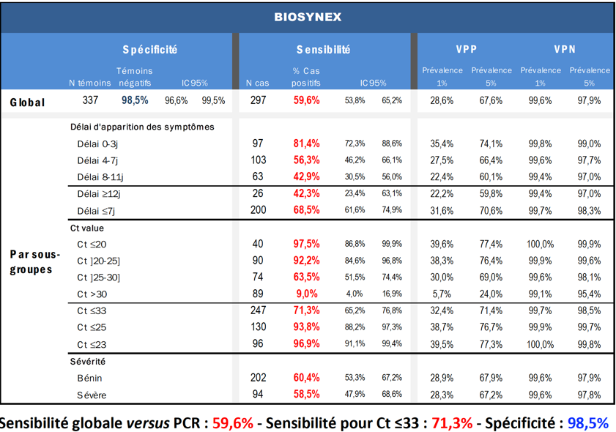
Performances des TDR disponibles
La spécificité de ces tests est excellente → médicalement inutile de contrôler les tests +
La sensibilité des TDR est
  - Certainement sous estimée car elle a été étudiée sur des restes de PCR congelés (dilution du prélèvement +++)
  - BONNE pour les charges virales élevées → REPERAGE DES PATIENTS CONTAGIEUX
5/10/2020
33

Slide 34

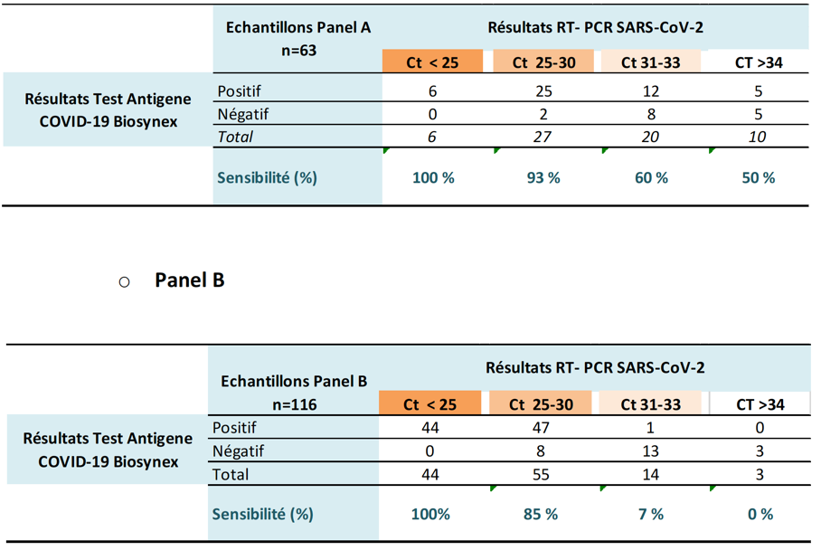
Performances des TDR disponibles
BIOSINEX
Prélèvements frais
Spécificité = 100%
Prélèvements congelés
La spécificité de ces tests est excellente → médicalement inutile de contrôler les tests +
La sensibilité des TDR est
  - Certainement sous estimée car elle a été étudiée sur des restes de PCR congelés (dilution du prélèvement +++)
  - BONNE pour les charges virales élevées → REPERAGE DES PATIENTS CONTAGIEUX
5/10/2020
34

Slide 35
Avantages et Inconvénients comparés PCRs vs Tests Antigéniques
Jusqu’à présent, le diagnostic repose sur la PCR qui présente de nombreux inconvénients:
  Coût > 50€/test
  Équipement → laboratoire →transport
  Caractère désagréable du prélèvement
  Surtout, le délai en jours voire en semaines
  Durée de positivité >>> Durée de contagiosité → quarantaines inutiles.
  On estime qu’au mieux, seulement 1/5 à 1/10 des cas dans une population
Des TDR moins sensibles que la PCR sont probablement plus intéressants
  Très spécifiques
  Suffisamment sensibles pour les charges virales élevées
  Réponse en quelques minutes
  Aucun équipement
  Coût très faible (quelques € s’ils sont commandés en grand nombre)
  Répéter les tests pour avoir une vision plus réaliste de la réalité → isolement
https://www.theatlantic.com/health/archive/2020/09/k-overlooked-variable-driving-pandemic/616548/
5/10/2020

Slide 36
Démarche de diagnostic si des TDR disponibles
Suspicion de COVID
TDR
-
+
Patient à faible risque
(pas de contact, pas de facteurs de risque de COVID grave)
Risque fort
Déclenchement du traçage
et de l’isolement
PCR
Surveillance
5/10/2020
36

Slide 37
Ces TDR, si les autorités de santé comprennent (enfin !!!) leurs rôles, vont être un tournant dans la maladie
  Positif : ils permettent un diagnostic rapide des patients infectés et d’installer très rapidement et très fermement les mesures d’isolement ainsi que le dépistage précoce des contacts
  Négatif : ils éviteront des isolements inutiles, car les patients les plus contagieux seront dépistés précocement
  Ils pourraient s’avérer utiles pour dépister les sujets (les plus) contagieux avant des réunions comportant plusieurs personnes
    Cérémonies religieuses
    Fêtes
    Réunions professionnelles….
  Enfin, ils pourraient rapidement être envisagés comme home-test réalisés (fréquemment) par les patients eux-mêmes
5/10/2020
37

Slide 38
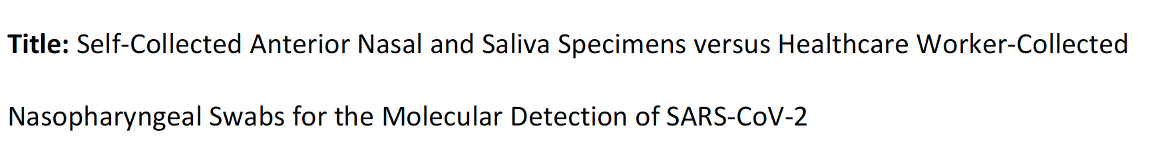
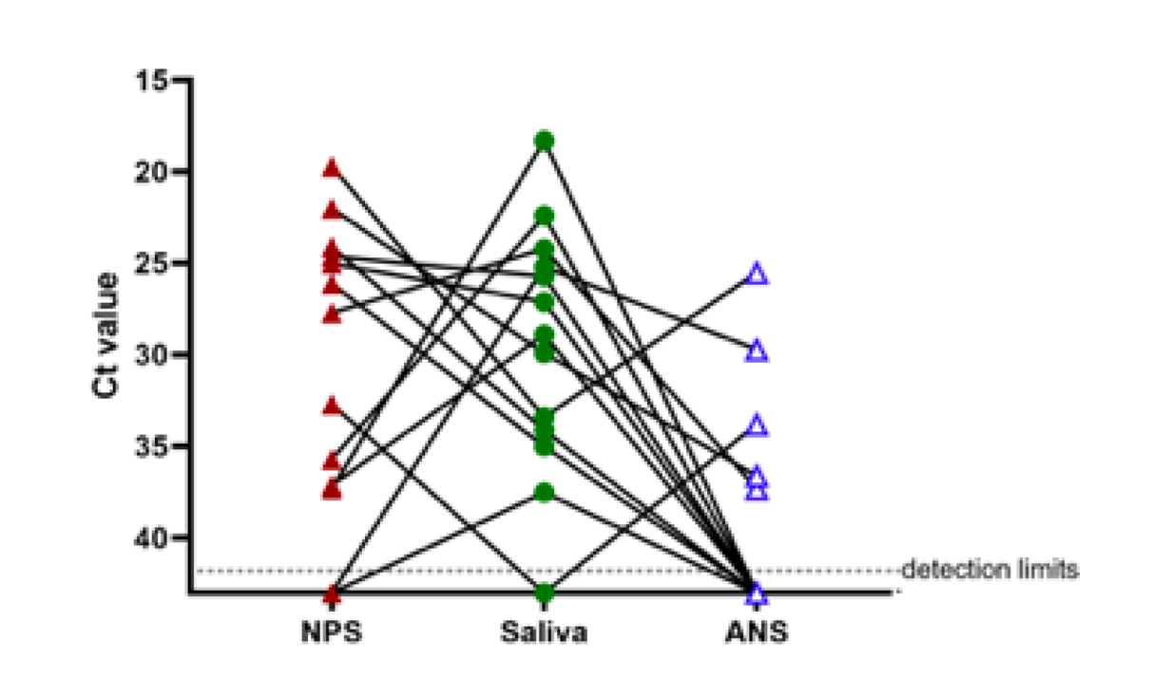
Cette étude suggère qu’en cas d’auto-prélèvements par les patients, la charge virale est plus élevée dans la salive que dans la partie antérieure du nez
J. Clin. Microbiol. doi:10.1128/JCM.01824-20
5/10/2020

Slide 39
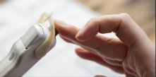
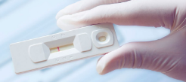
Deux types de tests sérologiques sont disponibles et validés par les autorités officielles
Tests sérologiques classiques (ELISA) réalisés en laboratoire à partir de sérum
Tests de diagnostic rapide à partir de quelques gouttes de sang total : immunochromatographique sur bandelette de nitrocellulose (lateral flow assay ou LFA)
  Similaires à ceux de la grossesse ou autres TDR
  Peuvent être réalisés directement par soignant voire patient
  Résultat < 20 mn
Les tests validés par les autorités de santé sont aussi sensibles et spécifiques qu’il s’agisse d’ELISA ou LFA
Liste des tests de diagnostic validés en France
https://covid-19.sante.gouv.fr/tests
39
39
39
39
39
39
39
39
39

Slide 40
Détection des anticorps
Après contamination, SARS-COV-2 se multiplie dans rhinopharynx
Stade précoce: ARN détectable PCR +
Infection
Réponse immunitaire :
  Montée des anticorps : IgM (J7→J14) puis IgG (J10 →J21) contre les antigènes spécifiques du Sars-CoV-2
  Quantité de virus « contaminant » diminue dans rhinopharynx PCR – ou faiblement ou incomplètement +
Activation des lymphocytes T et B spécifiques du virus
Production d’anticorps
Sérologie +
Une sérologie positive témoigne de l’exposition au virus.
On ignore si les anticorps détectés (ELISA) sont protecteurs, mais la majorité des patients guérissant, on peut envisager une présomption de protection.
Question : quelle est la durée de cette protection ?
40
40
40

Slide 41
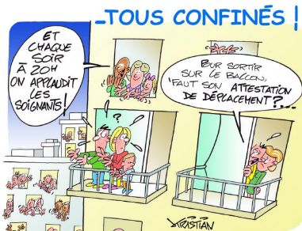
Utilisation de sérologies fiables pourrait permettre
De réaliser des études de séro-prévalence (à condition que les Ac persistent suffisamment de temps et que l’incidence de la maladie ne soit pas trop faible : risque de faux +)
  Mieux décrire la « pyramide » des infections SARS-CoV-2
  Evaluer le risque épidémique relatif et l’intensité des vagues ultérieures dans une région donnée
De mobiliser plus facilement les soignants : une sérologie positive présageant d’une immunité probable
Théoriquement, contribuer à décider
  de lever les mesures de confinement
  d’assouplir les mesures d’hygiène
  de reprendre le travail (si risque minimal avec sérologie positive)
Après la première vague épidémique en France, les premières données suggèrent que les sérologies sont + chez - de 5 % de la population rendant ces options peu réalistes à ce stade
41
41
41
41
41
41
41

Slide 42
Distinguer positivité des Ag, PCR, culture virale, sérologie et contagiosité
PCR positive n’implique pas que la culture virale soit positive
  La culture virale est d’autant plus souvent négative que la charge virale est faible
  La charge virale faible se traduit en pratique par un nombre de cycles en PCR important pour faire le diagnostic
  Cycle > 30…Charge virale faible
Une culture virale négative rend improbable la contagiosité mais ne l’exclut pas
Une sérologie négative chez un authentique patient COVID-19 peut s’expliquer
  L’examen a été réalisé trop tôt (avant 3 semaines)
  L’examen a été réalisé trop tard (après 2 mois certains patients perdent leur Ac.)
  Enfin d’autres (rarement ne positivent jamais la sérologie)

